Slide 1

TRƯỜNG ĐẠI HỌC KHOA HỌC TỰ NHIÊN — KHOA CÔNG NGHỆ THÔNG TIN
KHÓA LUẬN TỐT NGHIỆP
Đề xuất khung phân tích hỗ trợ sinh viên
phân tích dữ liệu tuyển dụng
Hệ thống CareerNova · career-nova.online
SVTH: Thái Thị Kim Huyền (22127169) · Trần Thị Mỹ Ý (22127468)
GVHD: TS. Vũ Thị Mỹ Hằng · Bộ môn Hệ thống thông tin
TP. Hồ Chí Minh — Tháng 8, 2026
CareerNova · KLTN 2026
1
Notes:
Chào hội đồng. Em là ... nhóm thực hiện khóa luận 'Đề xuất khung phân tích hỗ trợ sinh viên phân tích dữ liệu tuyển dụng' — hệ thống CareerNova, đã triển khai thật tại career-nova.online. Bài trình bày ~20 phút gồm 5 phần, sau đó demo 10 phút.

Slide 2
NỘI DUNG TRÌNH BÀY
Năm phần chính
Giới thiệu & Động lực
~4′
01
Bối cảnh, vấn đề, mục tiêu
Giải pháp & Phương pháp
~8′
02
Kiến trúc, pipeline dữ liệu, thuật toán
Kết quả & Đánh giá
~6′
03
Hệ thống thật, kiểm thử, đo đạc
Demo
10′
04
Các chức năng tốt nhất (video)
Kết luận
2′
05
Điều tâm đắc, hạn chế, hướng phát triển
CareerNova · KLTN 2026
2
Notes:
Bài gồm 5 phần: giới thiệu, giải pháp-phương pháp, kết quả, demo, kết luận. Phần trình bày ~20 phút, demo ~10 phút. Hai thành viên luân phiên trình bày.

Slide 3
01
Giới thiệu & Động lực
Vì sao sinh viên CNTT cần CareerNova?
CareerNova · KLTN 2026
3

Slide 4
BỐI CẢNH & VẤN ĐỀ
Ba thách thức của sinh viên CNTT năm cuối
1
2
3
Khó biết mình còn thiếu gì
Dữ liệu tuyển dụng phân mảnh
Công cụ hiện tại chỉ khớp từ khóa
Thị trường IT đổi nhanh, sinh viên khó biết mình còn yếu kỹ năng nào so với chỗ làm.
Tin tuyển dụng nhiều nguồn nhưng rời rạc, mỗi nơi viết một kiểu, khó phân tích.
LinkedIn/ATS lọc theo từ khóa → không nói bạn thiếu gì, lại bỏ sót từ đồng nghĩa.
→ Chính chúng em từng loay hoay: “mình còn thiếu gì để đi làm được?”
CareerNova · KLTN 2026
4
Notes:
Kể câu chuyện thật: chính chúng em từng không biết mình thiếu kỹ năng gì so với thị trường. Ba nỗi đau: (1) không tự lượng hóa năng lực; (2) dữ liệu tuyển dụng phân mảnh, chưa chuẩn hóa; (3) công cụ hiện tại chỉ khớp từ khóa, không chỉ ra khoảng cách kỹ năng. Đây là động lực của đề tài.

Slide 5
KHOẢNG TRỐNG & Ý TƯỞNG
Từ 'khớp từ khóa' đến 'định lượng khoảng cách kỹ năng'
Giải pháp hiện có
CareerNova đề xuất
✗
Khớp từ khóa chính xác — bỏ sót từ đồng nghĩa (React ↔ ReactJS)
✓
LLM hiểu ngữ nghĩa + kiểm chứng bằng chứng (chống ảo giác)
✗
Không định lượng được khoảng cách kỹ năng của ứng viên
✓
So khớp ngữ nghĩa (SBERT) có trọng số theo thị trường IT Việt Nam
✗
Dữ liệu đóng, không phục vụ phân tích xu hướng thị trường
✓
Định lượng khoảng cách & liệt kê kỹ năng còn thiếu
✗
Không nói ứng viên cần học thêm gì
✓
Dashboard trực quan xu hướng tuyển dụng
CareerNova · KLTN 2026
5
Notes:
Vì sao không dùng keyword thuần? Keyword bỏ sót từ đồng nghĩa và không đo được mức độ gần về ngữ nghĩa. Ý tưởng CareerNova: kết hợp LLM (hiểu ngữ nghĩa) + kiểm chứng bằng chứng để trích xuất kỹ năng đáng tin, rồi so khớp ngữ nghĩa có trọng số thị trường, cuối cùng trực quan hóa khoảng cách kỹ năng.

Slide 6
MỤC TIÊU · PHẠM VI · ĐÓNG GÓP
Ba mục tiêu — ba đóng góp tương ứng
1
Thu thập & chuẩn hóa dữ liệu tuyển dụng đa nguồn
Kết quả 1: Kho dữ liệu sạch + pipeline ETL/chuẩn hóa
2
Trích xuất & định lượng khoảng cách kỹ năng CV ↔ JD bằng NLP/AI
Kết quả 2: Pipeline trích xuất + công cụ đo Skill Gap
3
Trực quan hóa xu hướng thị trường hỗ trợ ra quyết định
Kết quả 3: Web CareerNova + Dashboard đã triển khai thật
Phạm vi: ngành CNTT, thị trường Việt Nam · Đối tượng: sinh viên năm cuối / mới ra trường
CareerNova · KLTN 2026
6
Notes:
Ba mục tiêu ánh xạ trực tiếp sang ba đóng góp: (1) thu thập-chuẩn hóa → kho dữ liệu + pipeline ETL; (2) trích xuất-định lượng → công cụ đo Skill Gap; (3) trực quan hóa → web CareerNova triển khai thật. Phạm vi: ngành CNTT tại Việt Nam, cho SV năm cuối.

Slide 7
02
Giải pháp & Phương pháp
Chuỗi kỹ thuật: thu thập → trích xuất → so khớp → trực quan
CareerNova · KLTN 2026
7

Slide 8
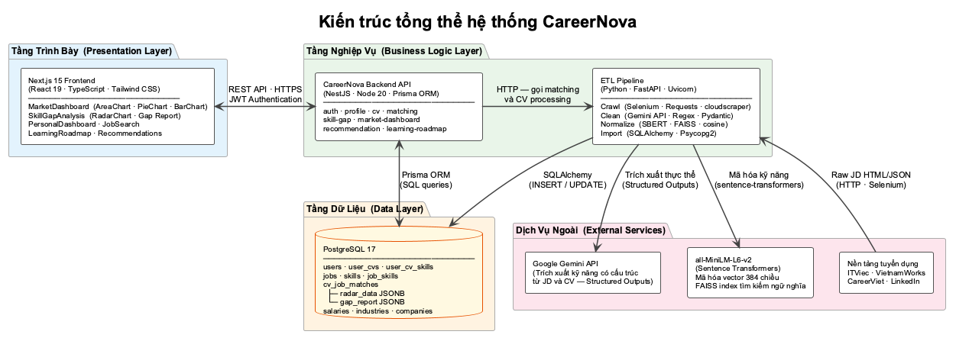
KIẾN TRÚC HỆ THỐNG
Kiến trúc tổng thể của CareerNova
Điểm hay ở thiết kế: tách riêng nova-algo-api để lo phần AI nặng (trích xuất + so khớp) và có cache — nhờ vậy web luôn chạy mượt.
CareerNova · KLTN 2026
8
Notes:
Bức tranh lớn: nguồn tin tuyển dụng → crawler → ETL/PostgreSQL → Core API (NestJS) → algo-api (FastAPI: trích xuất + so khớp) → Frontend (Next.js). Đóng góp thiết kế: tách algo-api riêng cho tác vụ AI nặng và dùng cache, giúp giao diện luôn nhanh. Từ đây em sẽ đi vào từng mắt xích.

Slide 9
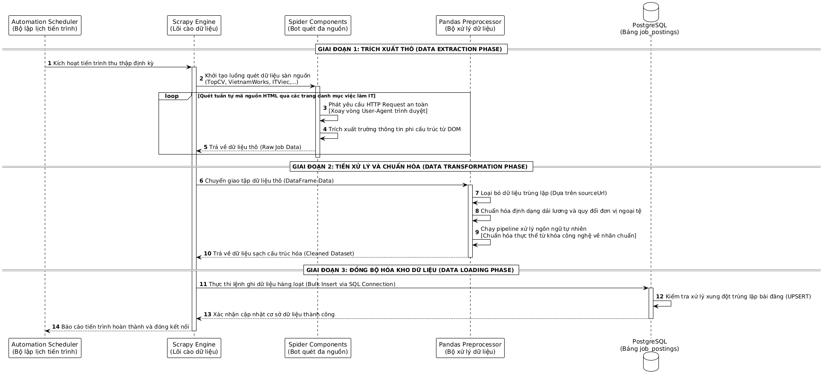
QUY TRÌNH DỮ LIỆU (ETL)
Thu thập → làm sạch → chuẩn hóa → khử trùng lặp
Dữ liệu thật (14/07/2026)
7.245
tin tuyển dụng đã lưu
3.511
công ty (đã gộp nhóm)
6.048
kỹ năng chuẩn hóa
Vì sao phải chuẩn hóa? “React.js / ReactJS / react” thực ra là một — phải gom về một mối thì thống kê thị trường mới đúng.
CareerNova · KLTN 2026
9
Notes:
Pipeline: crawl đa nguồn (ITViec, VietnamWorks...) → làm sạch → chuẩn hóa thực thể (kỹ năng, công ty) → khử trùng lặp → PostgreSQL. Vì sao chuẩn hóa: React.js/ReactJS/react phải gộp về một để thống kê đúng. Dữ liệu thật: 7.245 tin, 3.511 công ty, 6.048 kỹ năng — có ảnh chụp truy vấn DB làm bằng chứng.

Slide 10
TRÍCH XUẤT KỸ NĂNG
Kết hợp LLM và hậu kiểm bằng chứng để chống “ảo giác”
1
2
3
4
Văn bản CV / JD
Gemini · Structured Output
Hậu kiểm bằng chứng
Kỹ năng đã xác thực
OCR (nếu ảnh) → văn bản thô
JSON schema, temperature = 0 → kỹ năng + evidence
Loại kỹ năng KHÔNG có dẫn chứng trong văn bản gốc
Đưa vào chuẩn hóa & so khớp
Đóng góp #1 — hậu kiểm bằng chứng: AI đôi khi “bịa” ra kỹ năng không có thật; bước hậu kiểm đối chiếu lại với văn bản gốc rồi loại bỏ. Nhờ vậy độ chính xác trích xuất đạt 98,9%.
CareerNova · KLTN 2026
10
Notes:
Điểm tâm đắc kỹ thuật #1. LLM trả JSON có cấu trúc (schema cưỡng chế, temperature=0) gồm kỹ năng kèm evidence. Vấn đề: LLM có thể ảo giác kỹ năng không có thật → tầng hậu kiểm đối chiếu evidence với văn bản gốc, loại kỹ năng không có dẫn chứng. Nhờ vậy Precision đạt 98,9%. Thành thật: hậu kiểm dùng khớp chuỗi con nên còn giòn với lỗi OCR — sẽ nói ở phần hạn chế.

Slide 11
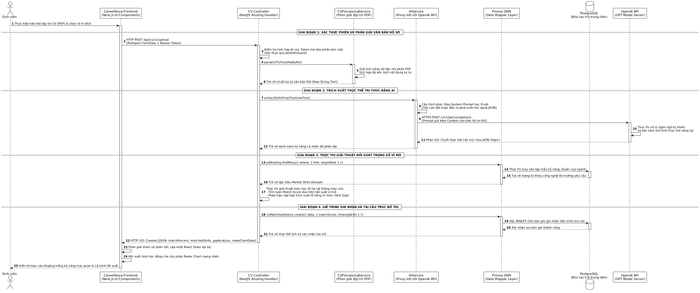
THUẬT TOÁN SO KHỚP NĂNG LỰC
So khớp ngữ nghĩa có trọng số thị trường lao động
SBERT
Cosine
Trọng số IDF
6 luật lọc
vector nhúng 384 chiều (all-MiniLM-L6-v2)
→
đo tương đồng ngữ nghĩa CV ↔ JD
→
kỹ năng hiếm/cầu cao tính nặng hơn
→
hiệu chỉnh theo nhóm kỹ năng
Match Score = % phù hợp + danh sách kỹ năng còn thiếu
Đóng góp #2 & #3: trọng số theo thị trường IT Việt Nam + 6 luật lọc kỹ năng. Vì sao cần trọng số? kỹ năng hiếm mà đang được săn thì phải tính nặng hơn.
CareerNova · KLTN 2026
11
Notes:
Điểm tâm đắc #2 và #3. Quy trình: SBERT tạo vector 384 chiều → Cosine đo tương đồng → nhân trọng số IDF động (tính từ tần suất kỹ năng trên thị trường IT VN) → áp 6 luật lọc theo nhóm kỹ năng → ra Match Score kèm danh sách kỹ năng thiếu. Vì sao trọng số: kỹ năng hiếm/cầu cao được tính nặng hơn. Các ngưỡng và luật do nhóm đặt dựa trên thử nghiệm — chi tiết ở slide dự phòng.

Slide 12
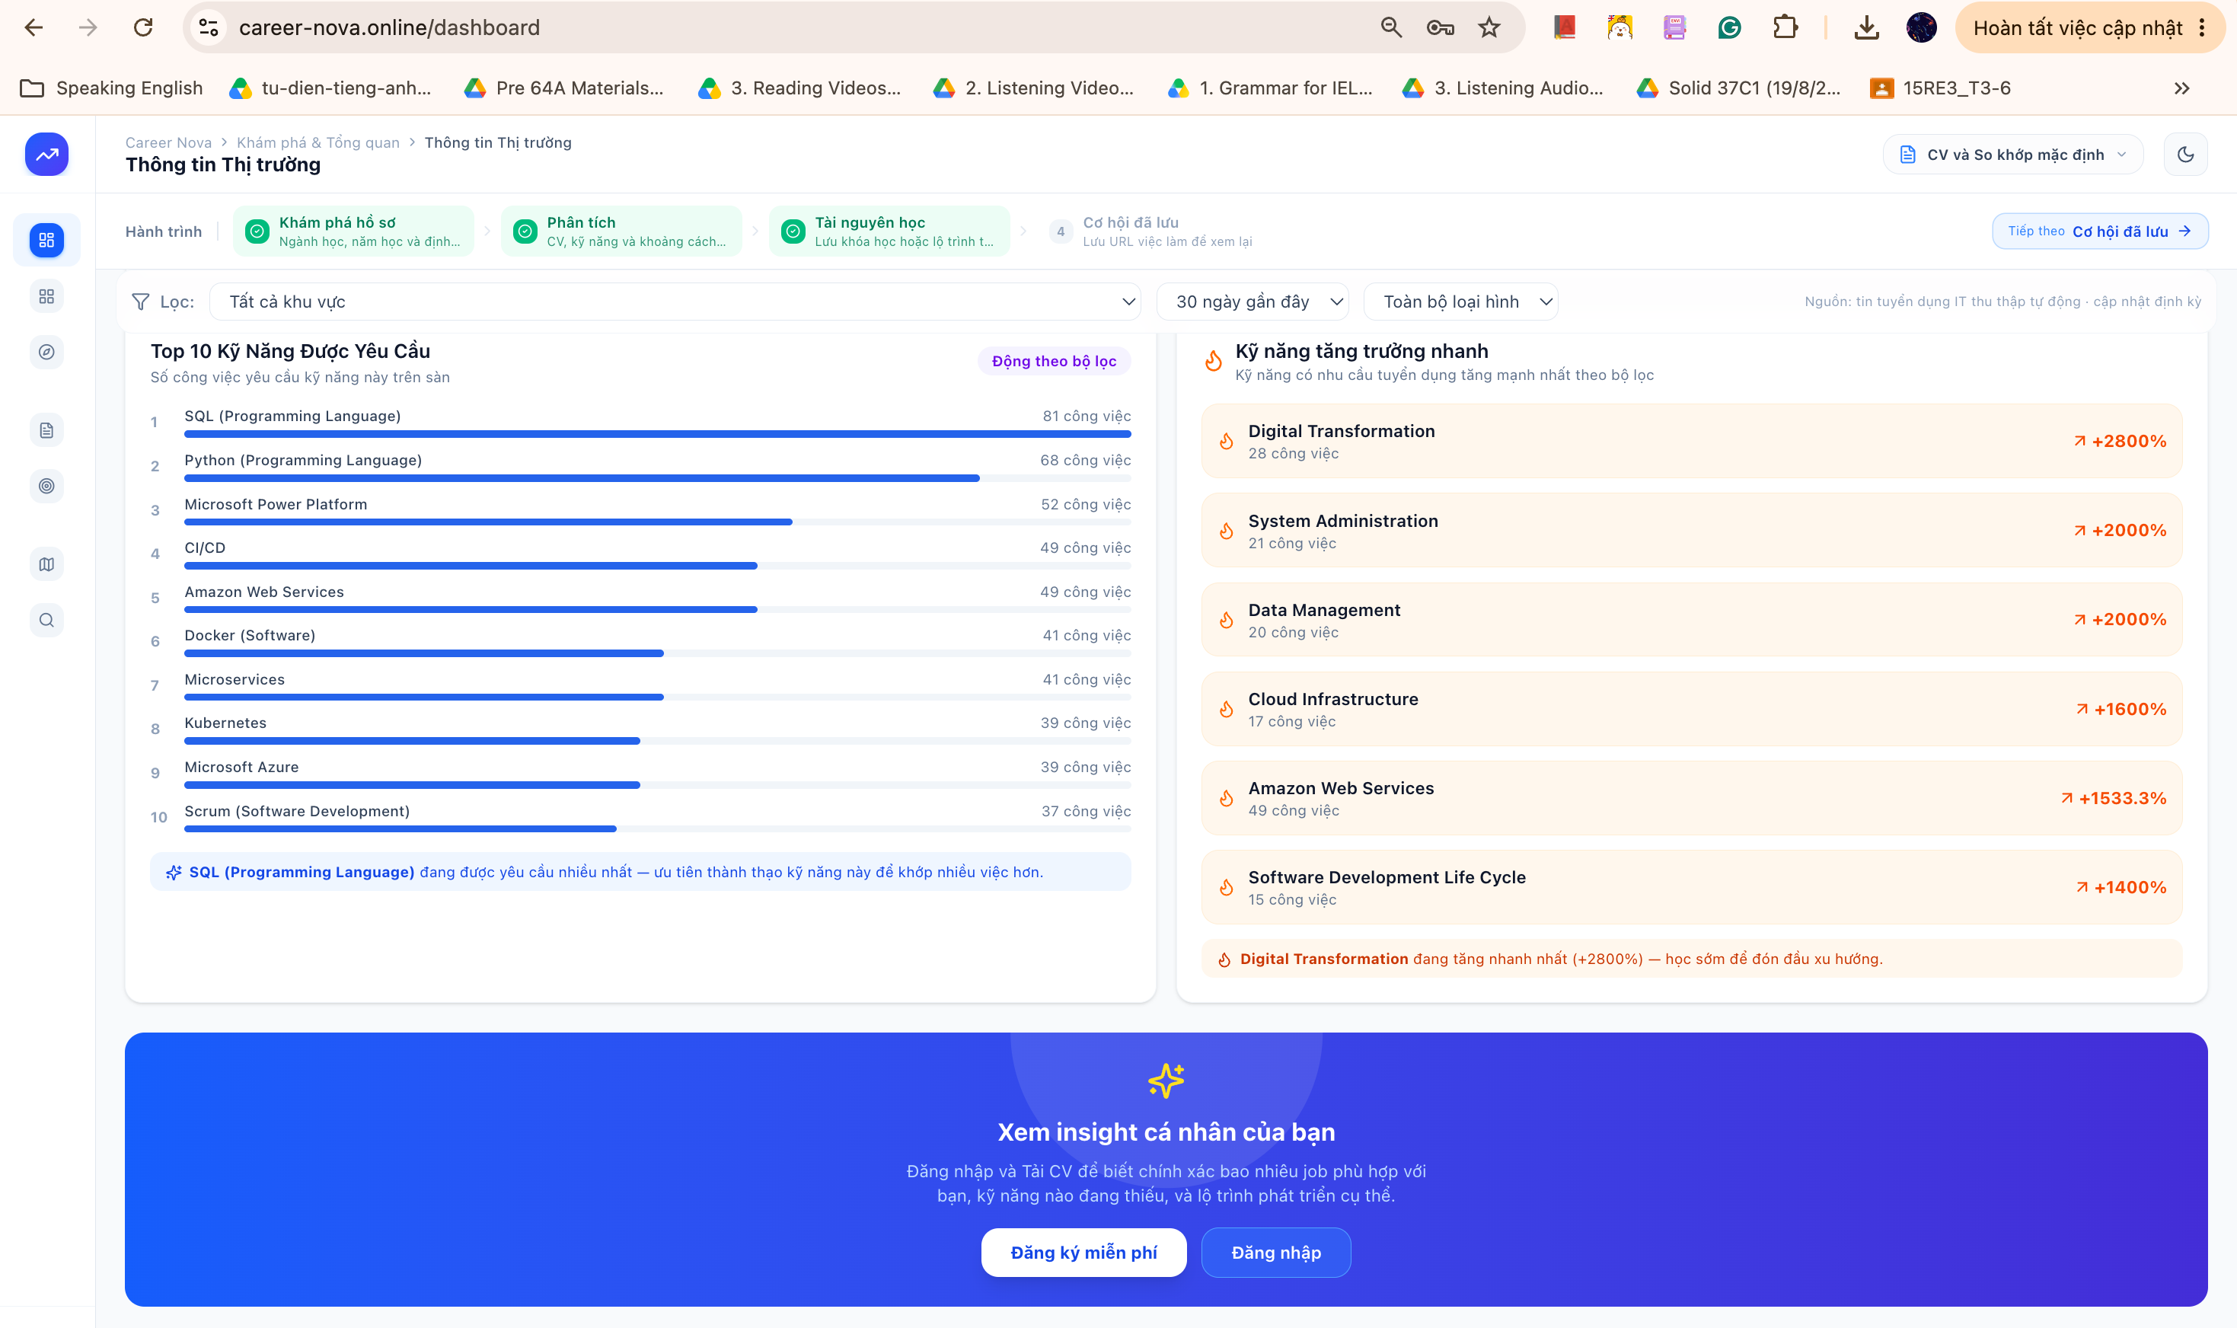
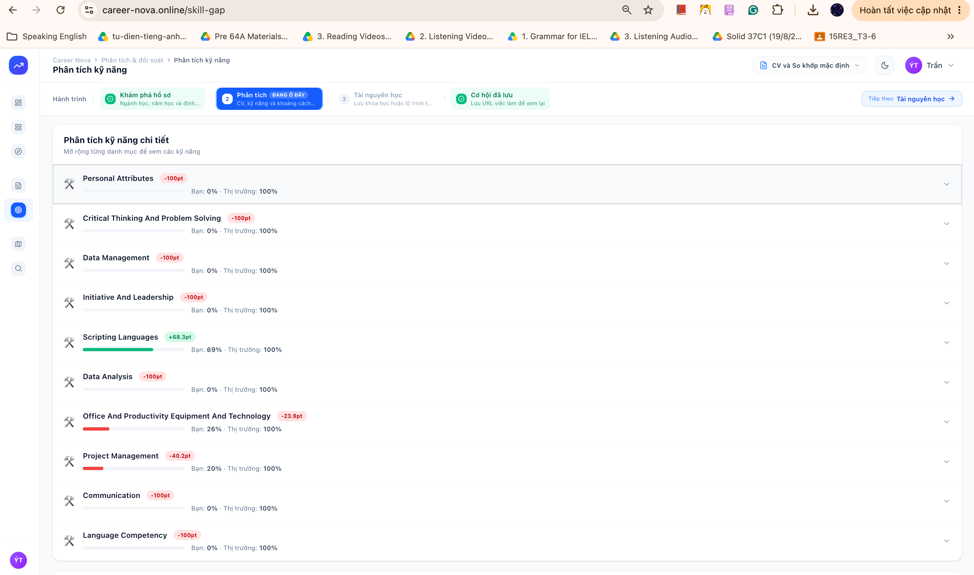
TRỰC QUAN HÓA
Dashboard thị trường và phân tích khoảng cách kỹ năng
Dashboard thị trường — kỹ năng cầu cao, việc làm hot, xu hướng
Skill Gap — kỹ năng đã đạt vs còn thiếu + gợi ý lộ trình
Tinh thần: biến dữ liệu thô thành việc làm được — bạn biết nên học gì và ứng tuyển vị trí nào.
CareerNova · KLTN 2026
12
Notes:
Hai sản phẩm trực quan: Dashboard thị trường (job hot, kỹ năng cầu cao, xu hướng lương) và Skill Gap (radar CV vs JD, kỹ năng đã đạt/còn thiếu, lộ trình học). Nguyên lý DIKW: biến dữ liệu thô thành hành động cụ thể cho SV.

Slide 13
03
Kết quả & Đánh giá
Hệ thống chạy thật — đo đạc có bằng chứng, trình bày trung thực
CareerNova · KLTN 2026
13

Slide 14
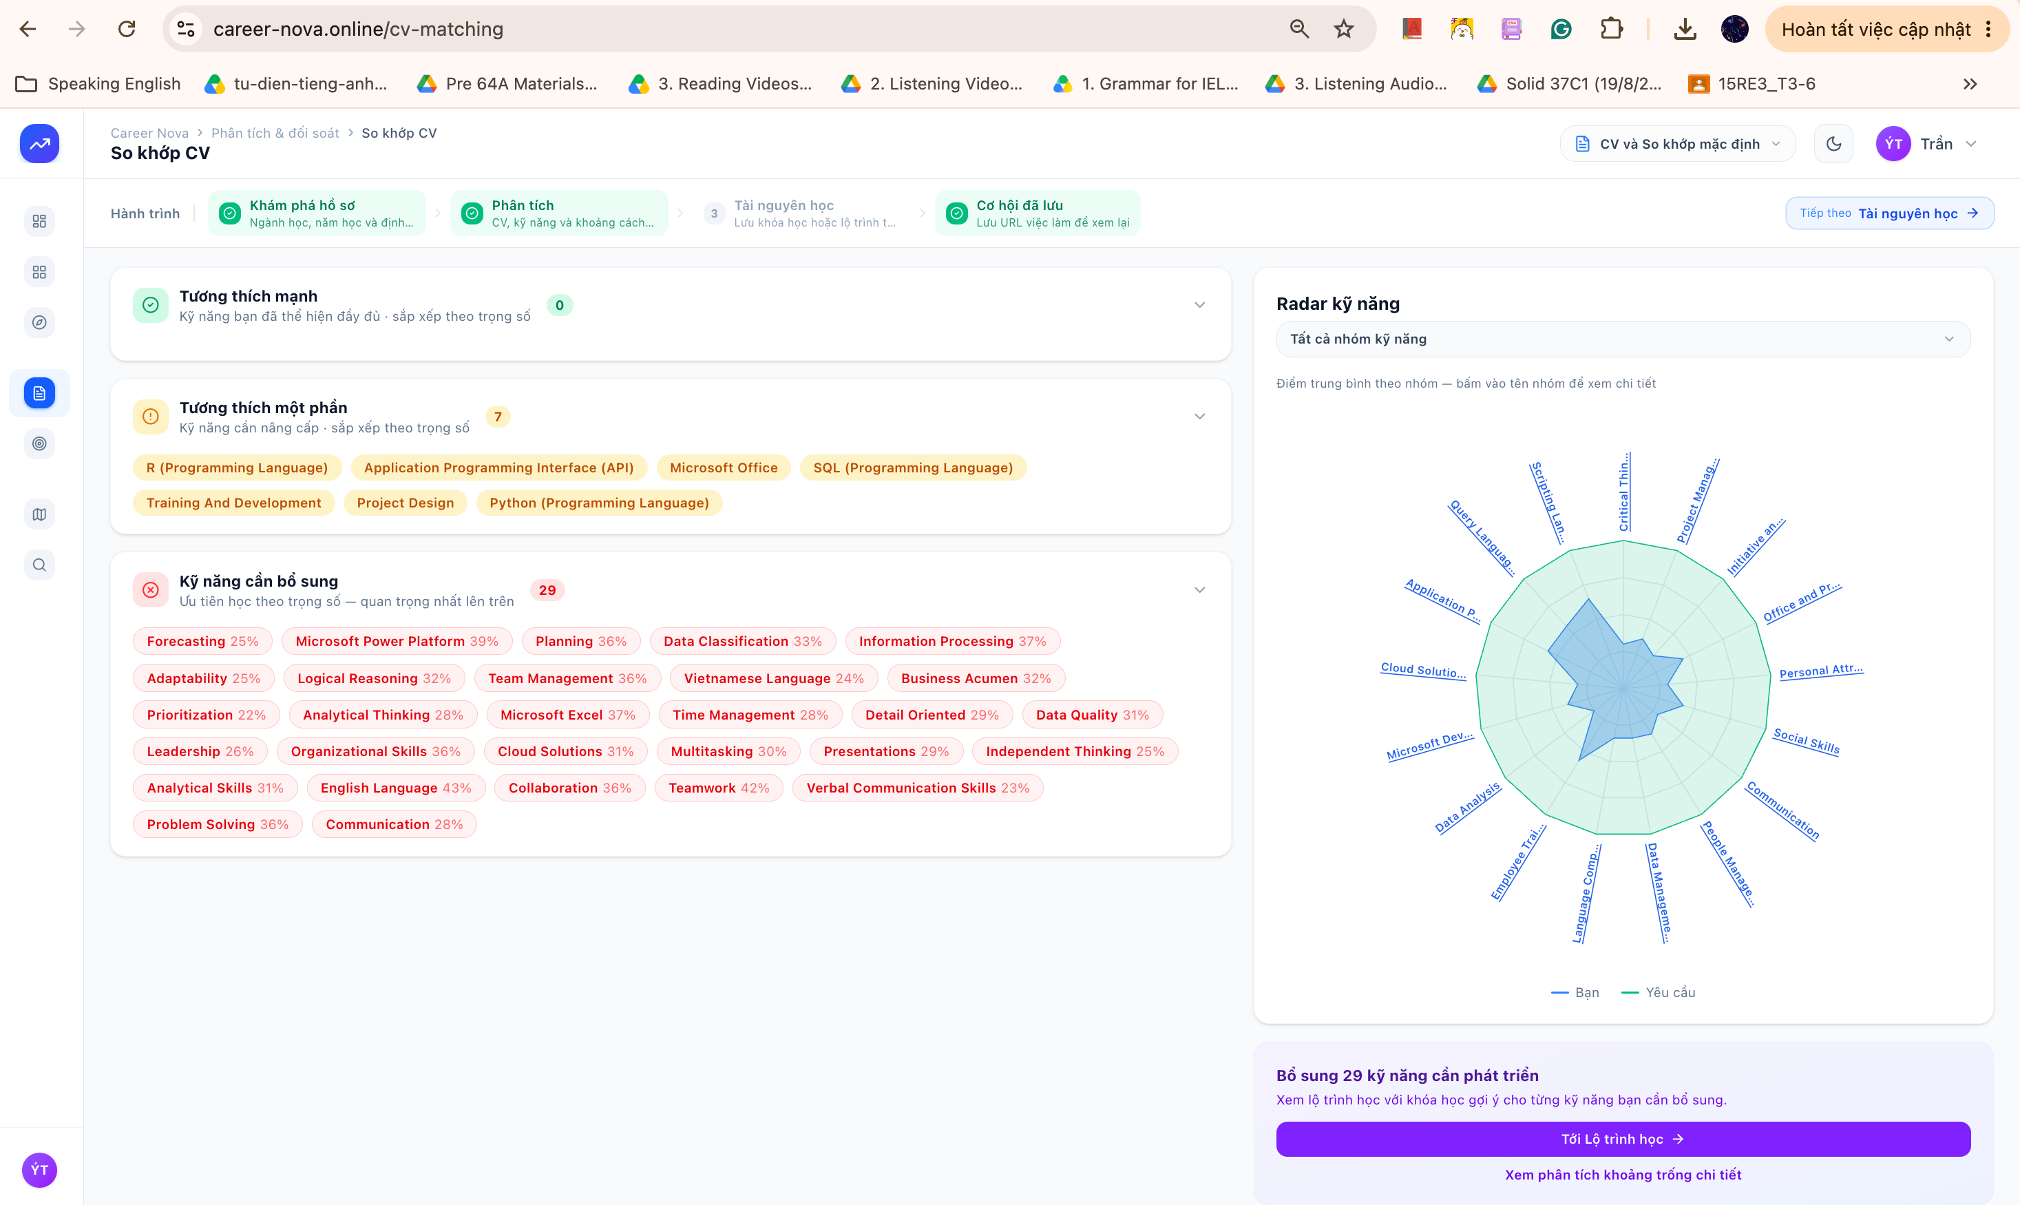
HỆ THỐNG ĐÃ XÂY DỰNG
Chạy thật, dữ liệu thật — không phải bản mẫu
career-nova.online
Triển khai công khai (DigitalOcean)
5 phân hệ
Auth · Dashboard · Job · CV · So khớp
11/11
ca kiểm thử chức năng ĐẠT
8,56/10
điểm thiện cảm người dùng (n=9)
CareerNova · KLTN 2026
14
Notes:
Điều tâm đắc lớn nhất: hệ thống chạy thật tại career-nova.online với dữ liệu thật, khác với prototype. 5 phân hệ đầy đủ, 11/11 test case đạt, người dùng cho 8,56/10. Đây là ảnh giao diện so khớp CV thật.

Slide 15
KIỂM THỬ CHỨC NĂNG
11/11 ca ĐẠT · có ma trận truy vết yêu cầu → kiểm thử
ID | Chức năng | Đầu vào / Điều kiện | Kết quả mong đợi | KQ
TC-06 | Từ chối file sai | DOCX/TXT hoặc ảnh > 5 MB | Báo lỗi, không lưu file | ĐẠT
TC-08 | Đối soát CV + Skill Gap | Chọn CV + nhóm nghề | % phù hợp, radar, kỹ năng thiếu | ĐẠT
TC-09 | Dashboard thị trường | Chọn bộ lọc khu vực/thời gian | Biểu đồ xu hướng đúng bộ lọc | ĐẠT
TC-10 | Tìm kiếm việc làm | Từ khóa + bộ lọc | Danh sách đúng tiêu chí | ĐẠT
TC-11 | Lưu / hủy lưu job | Bấm lưu rồi hủy | Danh sách đã lưu cập nhật đúng | ĐẠT
Tiêu biểu 5/11 ca. TC-06 (biên từ chối) và TC-08 (chuỗi AI đầu–cuối) là hai ca rủi ro nhất — đều ĐẠT.
CareerNova · KLTN 2026
15
Notes:
Có ma trận truy vết từ yêu cầu (UC) → thiết kế → hiện thực → ca kiểm thử. 11/11 ca đạt trên môi trường thật. Hai ca rủi ro cao nhất đều qua: TC-06 chặn file sai định dạng/quá dung lượng ở biên; TC-08 chạy đúng toàn bộ chuỗi AI trích xuất-chuẩn hóa-so khớp. Kiểm thử chức năng chỉ trả lời 'chạy đúng không'; tốc độ và độ chính xác đo riêng.

Slide 16
ĐÁNH GIÁ THUẬT TOÁN
Trình bày trung thực: đạt gì, chưa đạt gì
Trích xuất kỹ năng (NER) · 40 tài liệu
JSON 100% ✓ · Precision 98,9% ✓ · F1 84,0% ✓
Recall 73,0% — chưa đạt 80%
→ Chứng minh: tính tin cậy của trích xuất
Chuẩn hóa kỹ năng · 758 mẫu
Mapping 67,6% ✓ · Reject 69,3% ✓ · Gộp công ty 83,3% ✓
Đạt cả 3 ngưỡng
→ Chứng minh: tính nhất quán của dữ liệu
Khử trùng lặp · 52 cặp
Precision / Recall / F1 = 100%
Tập nhỏ, có cặp giả lập → chỉ kiểm chứng
→ Chứng minh: tính toàn vẹn dữ liệu
Phân loại Skill Gap · 10 CV
MAE điểm số = 0,106 (điểm tổng hợp vẫn sát người chấm)
Accuracy 54,8% & Macro-F1 50,1% — chưa đạt
→ Chứng minh: tính hợp lý của điểm số
Vì sao Skill Gap thấp? Hiện CSDL chỉ lưu 2 trạng thái “có / thiếu”, chưa có “khớp một phần” → 117 kỹ năng khớp một phần bị dồn vào “thiếu”. Là hạn chế lưu trữ, không phải lỗi thuật toán (điểm số vẫn lệch rất ít).
CareerNova · KLTN 2026
16
Notes:
Trình bày trung thực (đúng tinh thần hội đồng & cô muốn). NER: Precision gần tuyệt đối 98,9% (gần như không bịa kỹ năng), F1 đạt, nhưng Recall 73% chưa đạt 80% do lệch ngôn ngữ Việt-Anh và lệch cấp độ chi tiết. Chuẩn hóa đạt cả 3 ngưỡng. Khử trùng lặp 100% nhưng tập nhỏ có cặp giả lập nên chỉ là kiểm chứng, không tổng quát. Skill Gap Accuracy chỉ 54,8% — NHƯNG nguyên nhân rõ ràng: CSDL chỉ lưu nhị phân, 117 kỹ năng Partial bị ép về Missing; điểm số tổng hợp MAE vẫn 0,1 nên vẫn tin cậy. Tuyệt đối không nói 'vượt kỳ vọng/hoàn hảo'.

Slide 17
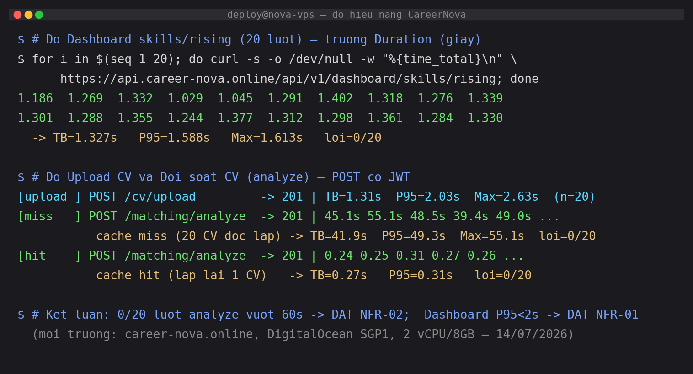
ĐÁNH GIÁ HIỆU NĂNG
Thời gian phản hồi thực đo — đạt NFR (20 lượt/thao tác)
Thao tác | TB | P95 | Max | Lỗi
Dashboard (API chậm nhất) | 1,33 s | 1,59 s | 1,61 s | 0%
Upload CV | 1,31 s | 2,03 s | 2,63 s | 0%
Đối soát CV — lần đầu (cache miss) | 41,9 s | 49,3 s | 55,1 s | 0%
Đối soát CV — lặp lại (cache hit) | 0,27 s | 0,31 s | 0,31 s | 0%
Đạt NFR-02
Cache-miss max 55,1 s < 60 s (0/20 vượt ngưỡng)
~155× nhanh hơn
nhờ bộ nhớ đệm (cache): 41,9 s → 0,27 s ở lần đối soát lặp lại
Nói thật: đây là số đo với 1 người dùng. Máy chủ 2 vCPU không GPU nên đông người cùng lúc có thể chậm hơn; nhóm chưa load test — ghi nhận ở hạn chế.
CareerNova · KLTN 2026
17
Notes:
Đo 20 lượt/thao tác trên môi trường thật. Dashboard & upload nhanh. Đối soát lần đầu (cache miss) TB 41,9s, max 55,1s → đạt NFR-02 (60s), 0/20 vượt. Lặp lại (cache hit) chỉ 0,27s, nhanh ~155 lần. Vì sao lần đầu chậm: gọi Gemini API + tính vector trên 2 vCPU không GPU. Thành thật: đây là đo đơn phiên, chưa load test, nhiều người đồng thời có thể vượt 60s — nêu ở hạn chế. Có ảnh terminal làm bằng chứng thô.

Slide 18
ĐÁNH GIÁ NGƯỜI DÙNG
Khảo sát 9 người dùng: đa số hài lòng, và chỉ ra điểm cần cải thiện
8,56/10
điểm thiện cảm tổng thể — 100% cho ≥ 7
100%
đồng ý “tiết kiệm thời gian định hướng”
3,89
điểm thấp nhất: độ tin cậy % Matching
71,4%
muốn hệ thống giải thích cách chấm điểm
CareerNova · KLTN 2026
18
Notes:
Khảo sát định hình n=9, đúng chân dung người dùng mục tiêu. Trung bình 4,39/5, thiện cảm 8,56/10. Tín hiệu mạnh nhất: 100% đồng ý 'tiết kiệm thời gian định hướng' — đúng giá trị cốt lõi. Quan trọng: điểm thấp nhất là 'độ tin cậy % Matching' 3,89 — khớp CHÍNH XÁC hạn chế Skill Gap ở slide trước; cảm nhận chủ quan và số đo khách quan hội tụ. 71,4% muốn giải thích cách chấm điểm → nhóm đã bổ sung tooltip + trang hướng dẫn.

Slide 19
04
Demo
Các chức năng tốt nhất — video quay sẵn (~10 phút)
CareerNova · KLTN 2026
19

Slide 20
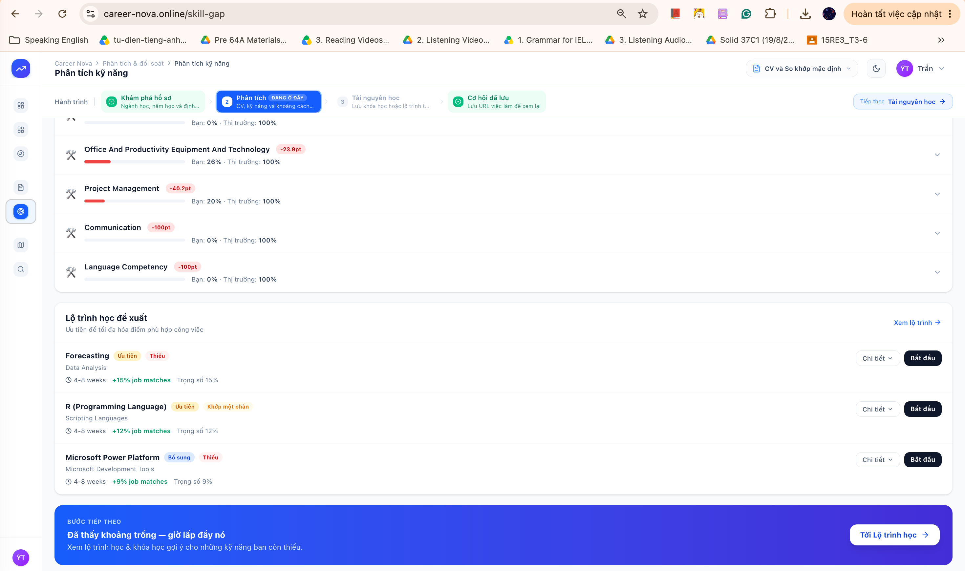
DEMO — ĐẦU VÀO → ĐẦU RA
Ba chức năng tâm đắc nhất
1
Dashboard thị trường
2
Upload CV → So khớp
3
Skill Gap → Lộ trình
Đầu vào: Chọn bộ lọc ngành / khu vực
Đầu vào: Tải CV + chọn nhóm nghề
Đầu vào: Xem chi tiết khoảng cách
Đầu ra: Việc làm hot · kỹ năng cầu cao · xu hướng
Đầu ra: % phù hợp · radar · kỹ năng còn thiếu
Đầu ra: Kỹ năng ưu tiên + gợi ý học tập
Video quay sẵn để tránh sự cố mạng/kỹ thuật (theo quy định).
CareerNova · KLTN 2026
20
Notes:
Chuyển sang demo video ~10 phút. Ba chức năng tâm đắc, mỗi cái nêu rõ đầu vào → đầu ra: (1) Dashboard thị trường; (2) Upload CV → so khớp ra % phù hợp + radar + kỹ năng thiếu; (3) Skill Gap → lộ trình học. Video quay sẵn để tránh sự cố mạng.

Slide 21
05
Kết luận
Điều tâm đắc · Hạn chế tự đánh giá · Hướng phát triển
CareerNova · KLTN 2026
21

Slide 22
ĐIỀU CHÚNG EM TÂM ĐẮC NHẤT
Ba điều tự hào về kết quả
✓
AI
%
Chạy thật, đo thật
Chống AI bịa kỹ năng
Đo được khoảng cách
Hệ thống chạy công khai, dữ liệu thật hơn 7.000 tin, mọi con số đều có bằng chứng.
Bước hậu kiểm bằng chứng giúp độ chính xác trích xuất đạt 98,9% — gần như không bịa.
So khớp theo ngữ nghĩa có trọng số thị trường — chỉ ra bạn “thiếu gì”, điều khớp từ khóa không làm được.
CareerNova · KLTN 2026
22
Notes:
Ba điều tâm đắc (đáp trực tiếp yêu cầu hội đồng): (1) hệ thống chạy thật, đo thật, có bằng chứng thô; (2) cơ chế hậu kiểm chống ảo giác LLM → Precision 98,9%; (3) định lượng khoảng cách kỹ năng có trọng số thị trường — thứ keyword matching không làm được.

Slide 23
HẠN CHẾ & TỰ ĐÁNH GIÁ
Nhìn thẳng — kèm hướng khắc phục
Hạn chế (tự nhận) | Hướng khắc phục
• Nhãn chuẩn do nhóm tự gán | Bổ sung gán độc lập ≥ 2 người + đo Cohen's κ
• Chưa có baseline so sánh (keyword / SBERT thuần) | Chạy ablation tách vai trò từng thành phần
• Recall NER 73% & Skill Gap phân loại 54,8% | Fuzzy match evidence + lưu trữ 3 trạng thái (thêm Partial)
• Tập đánh giá nhỏ, một phần dữ liệu giả lập | Mở rộng tập thật, thêm cặp khó (khái quát hơn)
• CV gửi Gemini (bên thứ ba) — chưa xử lý PII | Ẩn danh hóa PII trước khi gửi; đối chiếu NĐ 13/2023
• Chỉ đo đơn phiên, chưa load/stress test | Xử lý bất đồng bộ + hàng đợi; kiểm thử tải
CareerNova · KLTN 2026
23
Notes:
Phần hội đồng đánh giá cao sự trung thực. Nêu thẳng 6 hạn chế, mỗi cái kèm hướng khắc phục: (1) nhãn tự gán → thêm người gán + Cohen's kappa; (2) thiếu baseline → ablation; (3) Recall & Skill Gap chưa đạt → fuzzy match + lưu 3 trạng thái; (4) tập nhỏ có cặp giả lập → mở rộng; (5) PII gửi Gemini → ẩn danh, đối chiếu Nghị định 13/2023; (6) chưa load test → xử lý bất đồng bộ + kiểm thử tải. Nếu hội đồng hỏi sâu, mình có slide dự phòng.

Slide 24
HƯỚNG PHÁT TRIỂN
Ưu tiên theo cả nghiên cứu lẫn phản hồi người dùng
Nâng độ vững đánh giá
Baseline + ablation, phân tích độ nhạy ngưỡng, kiểm định liên người gán
1
Cải thiện thuật toán
Lưu trữ 3 trạng thái (Partial), fuzzy match bằng chứng, xử lý bất đồng bộ
2
Mở rộng & làm giàu dữ liệu
Đa ngành, tự cập nhật từ điển kỹ năng, thêm dữ liệu lương & phỏng vấn
3
Riêng tư & mở rộng quy mô
Ẩn danh hóa PII, load test, mở rộng theo chiều ngang
4
Người dùng mong muốn nhất: so sánh lương (77,8%) & chuẩn bị phỏng vấn kỹ thuật (55,6%).
CareerNova · KLTN 2026
24
Notes:
Hướng phát triển theo 4 trục: nâng độ vững đánh giá (baseline/ablation/độ nhạy), cải thiện thuật toán (3 trạng thái, fuzzy match, bất đồng bộ), mở rộng dữ liệu (đa ngành, lương, phỏng vấn), riêng tư & scale (PII, load test). Ưu tiên bám phản hồi người dùng: lương và phỏng vấn.

Slide 25

Cảm ơn quý thầy cô đã lắng nghe!
Nhóm rất mong nhận được góp ý của hội đồng.
career-nova.online · Thái Thị Kim Huyền · Trần Thị Mỹ Ý
GVHD: TS. Vũ Thị Mỹ Hằng
CareerNova · KLTN 2026
25
Notes:
Cảm ơn hội đồng. Giữ slide này khi hỏi đáp. Nếu bị hỏi sâu, chuyển tới các slide dự phòng phía sau.

Slide 26
SLIDE DỰ PHÒNG · D1
Baseline & Ablation — chứng minh giá trị từng thành phần
Vấn đề hội đồng nêu: luận lập luận “lai LLM+SBERT+trọng số tốt hơn keyword” nhưng chưa đo đối chứng.
Kế hoạch ablation trên cùng tập nhãn (20 JD + 20 CV): (1) chỉ khớp từ khóa; (2) SBERT thuần; (3) SBERT + trọng số IDF + 6 luật (đầy đủ).
Kỳ vọng: (3) > (2) > (1) → tách bạch đóng góp của trọng số và bộ luật.
Tối thiểu: bật/tắt trọng số IDF để cho thấy tác dụng.
Trả lời nếu chưa kịp chạy: “Đây là hạn chế đã ghi nhận; nhóm đề xuất ablation như trên làm bước đánh giá tiếp theo.”
CareerNova · KLTN 2026
26

Slide 27
SLIDE DỰ PHÒNG · D2
Căn cứ chọn ngưỡng & hệ số
Các ngưỡng là tham số VẬN HÀNH THẬT trong mã nguồn: phân loại 0,75 / 0,45; sàn cosine 0,55; hybrid 0,85 + 0,15; ngưỡng động 0,80 / 0,70; boost ×1,2; khử trùng lặp θ = 0,8.
Cơ sở: trực giác thang Cosine (SBERT) + thử nghiệm sơ bộ trên tập dev; chưa grid-search toàn diện (thừa nhận).
Luật soft-skill (>0,35 → 1,0): dễ thổi phồng điểm → đề xuất HẠ TRẦN lên tối đa 0,85 thay vì 1,0, hoặc giữ nguyên cosine.
Hướng cải tiến: bảng phân tích độ nhạy cho 1–2 ngưỡng quan trọng (quét 0,70/0,75/0,80).
CareerNova · KLTN 2026
27

Slide 28
SLIDE DỰ PHÒNG · D3
Luật chứng chỉ & thứ tự áp dụng 6 luật
Lo ngại: “ép độ tương đồng chứng chỉ về 0” khiến chứng chỉ không bao giờ khớp.
Thực tế: có nhánh khớp chính xác theo tên/ID chứng chỉ TRƯỚC khi áp luật ép-0 (khớp đúng vẫn được tính).
Thứ tự áp dụng 6 luật là tuần tự, có short-circuit; luật ép-0 chỉ chi phối khi hai kỹ năng khác nhóm phân loại.
Rủi ro phạt oan (missing giả) đã ghi nhận → cân nhắc nới luật theo nhóm liên quan chéo.
CareerNova · KLTN 2026
28

Slide 29
SLIDE DỰ PHÒNG · D4
Quyền riêng tư dữ liệu CV (PII)
CV chứa PII (họ tên, email, SĐT, quá trình làm việc) và được gửi tới Gemini API (bên thứ ba).
Hiện trạng: chưa ẩn danh hóa PII trước khi gửi — nhóm nhìn nhận là hạn chế.
Cam kết: chỉ dùng cho mục đích học thuật, không tái phân phối; người dùng chủ động tải CV.
Hướng khắc phục: loại/ẩn danh PII trước khi gửi; thông báo & xin đồng ý rõ ràng.
Đối chiếu Nghị định 13/2023/NĐ-CP về bảo vệ dữ liệu cá nhân.
CareerNova · KLTN 2026
29

Slide 30
SLIDE DỰ PHÒNG · D5
Cân nhắc pháp lý & đạo đức thu thập dữ liệu
Kỹ thuật thu thập trình bày ở góc độ trung tính; mục đích học thuật, phi thương mại.
Áp rate-limit hợp lý; không tái phân phối dữ liệu thô; chỉ lưu dữ liệu tổng hợp phục vụ phân tích.
Thừa nhận giới hạn: một số nền tảng hạn chế scraping trong điều khoản sử dụng (ToS).
Hướng đi bền vững: ưu tiên nguồn có API/cho phép, hoặc thỏa thuận sử dụng dữ liệu.
CareerNova · KLTN 2026
30

Slide 31
SLIDE DỰ PHÒNG · D6
Tổng quan bộ dữ liệu đánh giá (một bảng thống nhất)
Thí nghiệm | Tập dữ liệu | Cỡ mẫu | Nguồn / gán nhãn
Trích xuất NER | JD + CV thực tế | 20 JD + 20 CV | KiemThu/… · nhóm gán
Chuẩn hóa kỹ năng | Kỹ năng thô (map + nhiễu) | 758 (312 + 446) | 20 JD/CV · nhóm gán
Gộp nhóm công ty | Tên có hậu tố pháp lý | 24 công ty | nhóm gán
Khử trùng lặp | Cặp tin (cùng/đa nguồn) | 17 tin → 52 cặp | 17 same + 35 cross (có giả lập)
Phân loại Skill Gap | CV ↔ JD nhóm nghề | 10 CV (290 cặp KN) | nhóm gán
Giải quyết mâu thuẫn cỡ mẫu: mỗi thí nghiệm dùng tập nhãn riêng, kích thước & nguồn khác nhau.
CareerNova · KLTN 2026
31

Slide 32
SLIDE DỰ PHÒNG · D7
Định nghĩa chỉ số & “TF-IDF động”
NER: TP = kỹ năng trích đúng có bằng chứng; FP = kỹ năng bịa; FN = kỹ năng bỏ sót. Precision/Recall/F1 theo công thức chuẩn.
Mapping Accuracy = tỷ lệ kỹ năng thô ánh xạ đúng nhãn chuẩn (312 mẫu). Reject Accuracy = tỷ lệ chuỗi nhiễu bị từ chối đúng (446 mẫu).
Skill Gap: Classification Accuracy + Macro-F1 (3 lớp Matched/Partial/Missing) + Match Score MAE (độ lệch điểm so người chấm).
“TF-IDF động”: TF nhị phân (kỹ năng có/không trong JD) ⇒ trọng số quy về IDF; phù hợp dữ liệu dạng danh sách kỹ năng (không lặp từ).
CareerNova · KLTN 2026
32

Slide 33
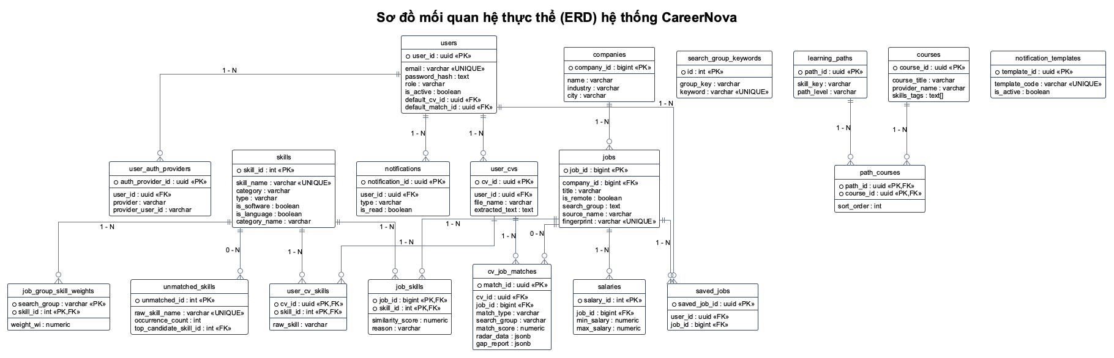
SLIDE DỰ PHÒNG · D8
Thiết kế cơ sở dữ liệu (ERD)
CareerNova · KLTN 2026
33

Slide 34
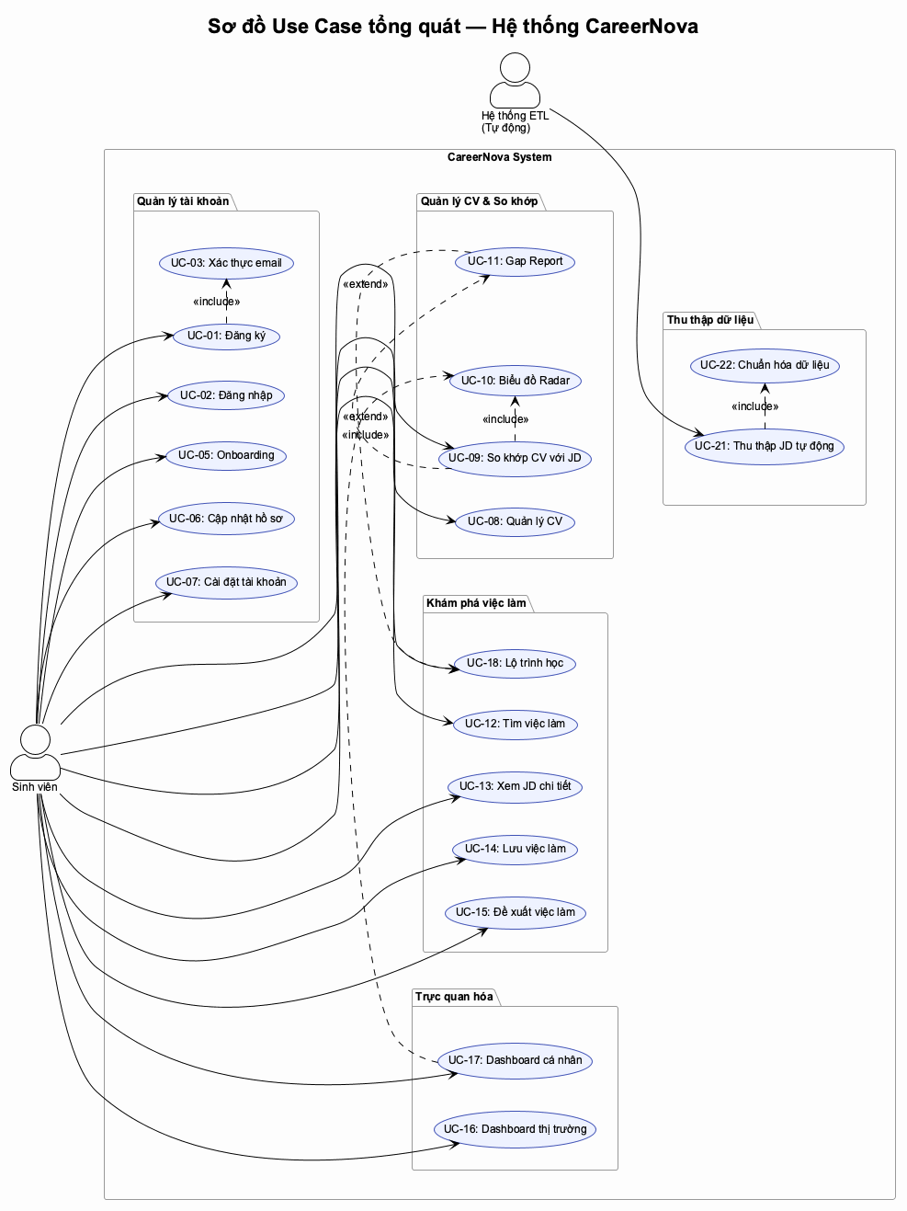
SLIDE DỰ PHÒNG · D9
Sơ đồ Use Case tổng quát
CareerNova · KLTN 2026
34

Slide 35
SLIDE DỰ PHÒNG · D10
Case Study — kiểm chứng tính hợp lý Match Score
Ứng viên tốt nhất trong tập: ứng tuyển nhóm Information Security Consultant (28 kỹ năng yêu cầu).
Hệ thống phân loại đúng 75%; Match Score hệ thống 34% vs người chấm 25% → MAE = 0,09 (đạt ≤ 0,10).
7 ca sai đều là Partial (GT) bị hệ thống trả Missing — đúng nguyên nhân “CSDL nhị phân, thiếu Partial”.
Không ca nào sai theo chiều Missing → Matched → sàn lọc cosine ≥ 0,55 hoạt động an toàn, không tạo khớp giả.
Kết luận: điểm số tổng hợp phản ánh sát đánh giá con người dù phân loại trung gian bị đơn giản hóa.
CareerNova · KLTN 2026
35

